Slide 1

Re-Irradiación en Cáncer de CyC Recurrente y/o Segundos Primarios
Rodríguez Sánchez, R.¹; Gutiérrez Bayard, L.²; Muñoz Higueras, C.²; Sayago Gil, S.³
¹ Hospital Universitario Juan Ramón Jiménez (Huelva)
² Hospital Universitario Puerta del Mar (Cádiz)
³ Hospital Universitario Jerez de la Frontera (Cádiz)

Slide 2
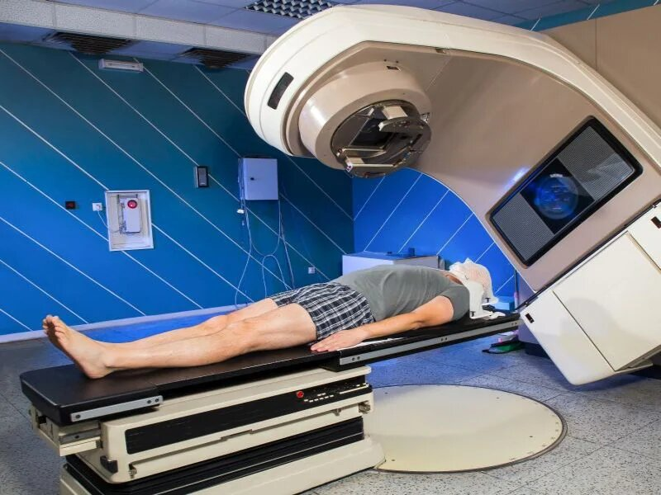
INTRODUCCIÓN
Cáncer CyC alta tasa de recurrencia local → 15-50% desarrollar recurrencias
Qx rescate con intención curativa→ tto elección (no siempre posible)
Re-irradiación alternativa para no candidatos a Qx
Notes:
Los pacientes con cáncer recurrente de CyC en un área previamente irradiada supone un un desafío terapéutico debido a la gran heterogeneidad en la literatura que dificulta tener unos criterios claramente definidos. A pesar de los avances en tto de CyC, 15-50% de los pacientes desarrollarán enfermedad recurrente. Los supervivientes tienen alto riesgo además de desarrollar segundos primarios cuya incidencia se estima entre un 8 y un 22%.
Las opciones de tto son limitadas para aquellos con recurrencias o segundos primarios en áreas previamente irradiadas.
La Qx de rescate con intecnión curativa es la opción preferida, mientras que la reirradiación es una alternativa para pacientes no candidatos a dicha qx.

Slide 3
OBJETIVOS
1
Conocer perfil de pacientes que son re-irradiados (recurrencias y segundos primarios)
2
Evaluar eficacia y seguridad de la re-irradiación
Notes:
Evaluar EFICACIA en términos de control locorregional y supervivencia y SEGURIDAD.

Slide 4
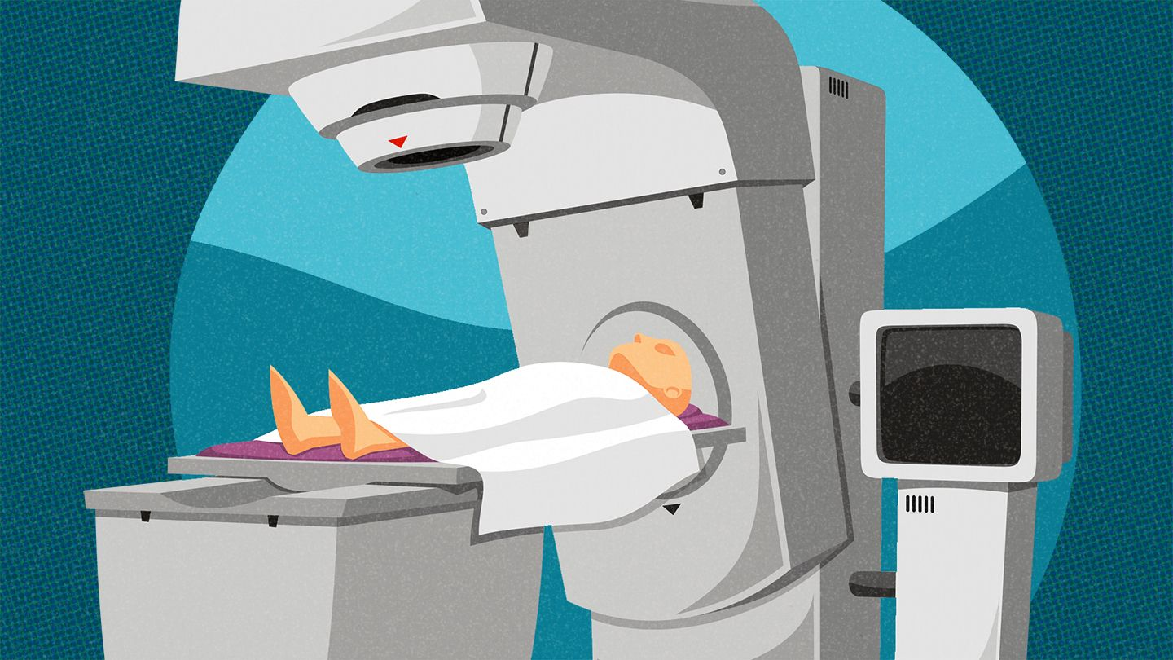

MATERIALES Y MÉTODOS
Sep
2003
110 patients
Dec
2020
Notes:
Hemos seleccionado a 110 pacientes que fueron tratados con intención curativa y que recibieron tratamiento entre septiembre de 2003 y diciembre de 2020.
Hemos realizado un análisis despcriptivo, donde hemos tenido en cuenta diferentes variables (Age, Histology, Grade, Lymphatic and perineural invasion, Location, TNM, Acute and chronic toxicity…)

Slide 5
MATERIALES Y MÉTODOS
Variables
ILV
GRADO
LOCALIZACIÓN
TOXICIDAD
EDAD
HISTOLOGÍA
TNM
QX
QT

Slide 6
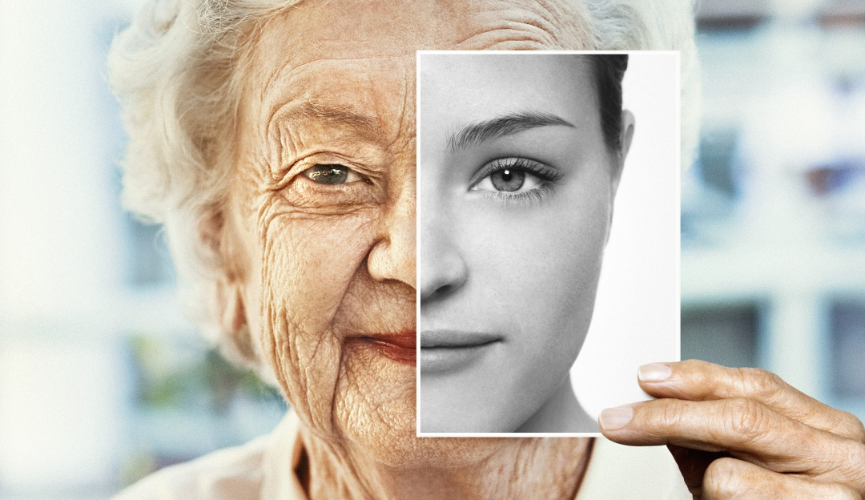
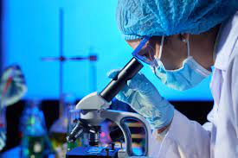
RESULTADOS
Notes:
Media edad: 60 años
Tipo histológico: mayoría 90% epidermoides.

Slide 7

RESULTADOS
Dosis media administrada: 63Gy
Técnica empleada 48,2%: IMRT

Slide 8
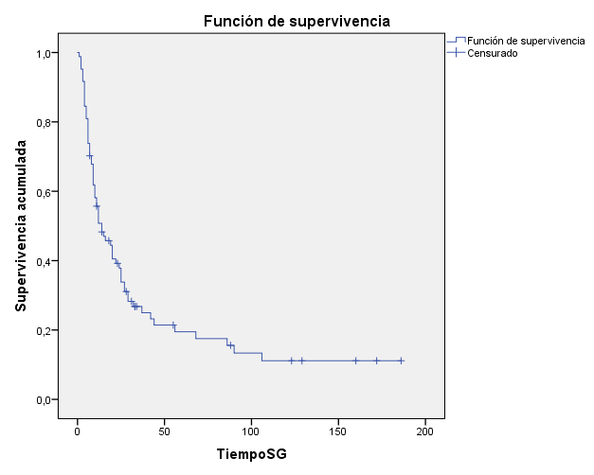
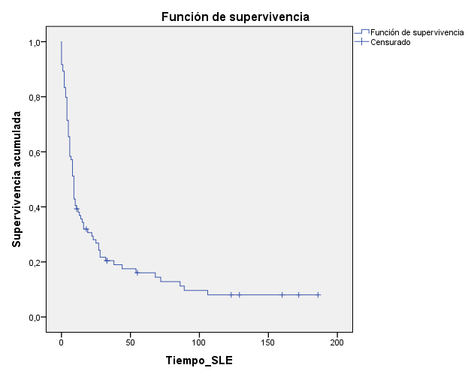
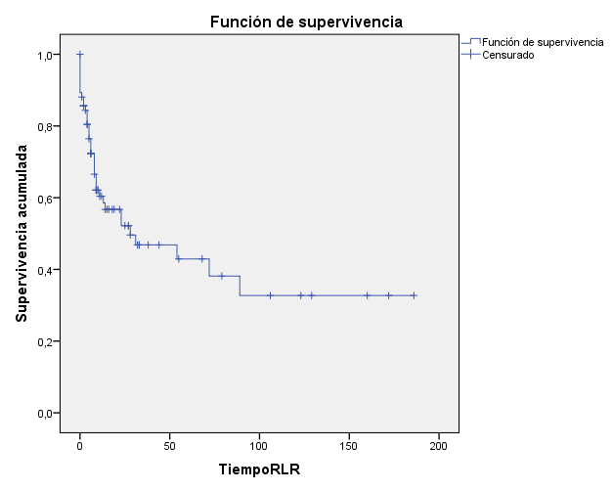
RESULTADOS
Notes:
Supervivencia global: media de 40 meses
Al año era de 50,8%
2 años 37,9%
3 años 29,8%
4 años 25,5%
Supervivencia libre de enfermedad: media 30 meses
Supervivencia libre de enfermedad de recurrencia locorregional media de 76 meses

Slide 9
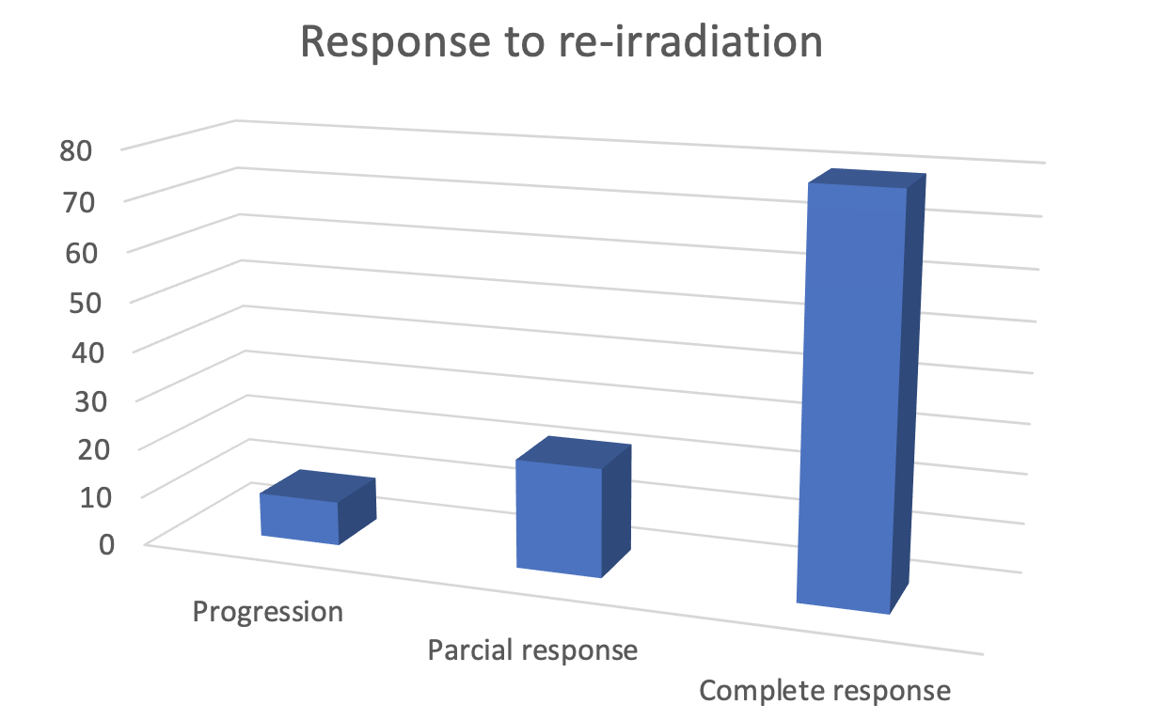
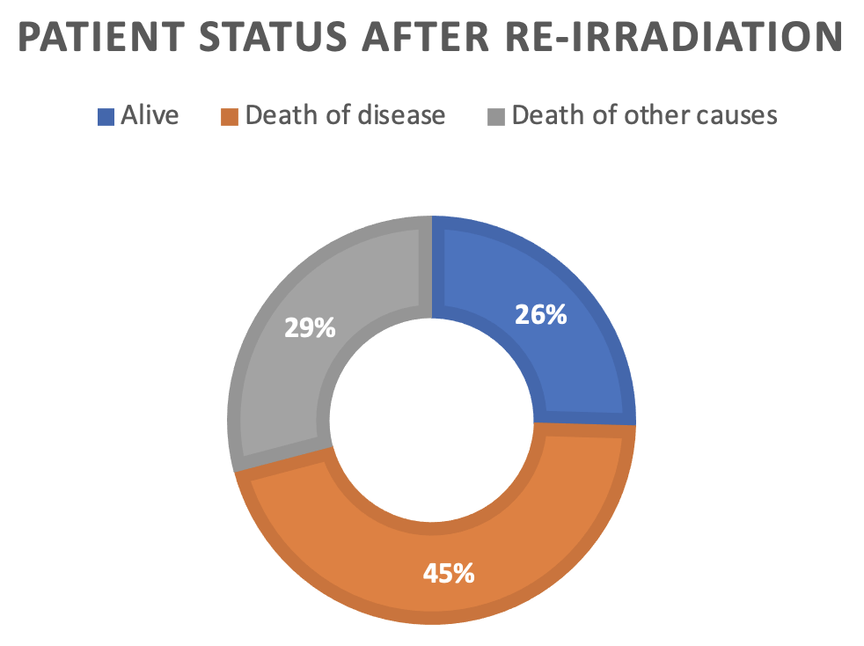

RESULTADOS
Sánchez, Raquel Rodriguez; Bayard, Lucía Gutiérrez; Muñoz Higueras, Cristina; Gil, Sarah Sayago (2022): Descriptive analysis in re-irradiation in recurrent and second primary head and neck cancer. figshare. Descriptive Analysis.
https://doi.org/10.6084/m9.figshare.20770348.v2
Notes:
Progresión fue fundamentalmente a nivel local, seguida de la ganglionar y a distancia.

Slide 10
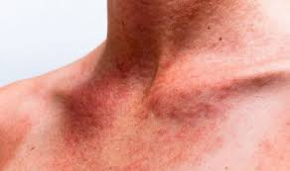

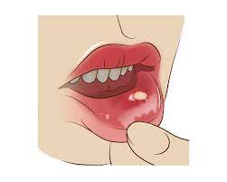
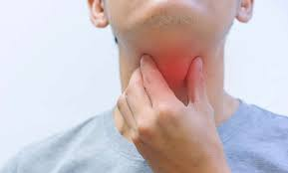
RESULTADOS
Notes:
No encontramos toxicidades superiores a G3
Dentro de las agudas las más frecuentes fueron la radiodermitis 85,5%, mucositis 72%, odinofagia 63,6%.

Slide 11
CONCLUSIONES
1
Adecuada selección pacientes por equipo multidisciplinar
2
Re-irradiación con intención curativa es seguro y factible, con aceptable toxicidad
3
Factores pronósticos relevantes en supervivencia
Notes:
La reirradiación con intención curativa ha demostrado ser un tratamiento seguro y efectivo con una toxicidad aceptable en pacientes adecuadamente seleccionados, por lo que es una alternativa para este tipo de pacientes.
Los factores más importantes a tener en cuenta son el intervalo libre de enfermedad, el tiempo entre tratamientos y dosis de radioterapa administrada.

Slide 12

MUCHAS GRACIAS

